Slide 1

도서대여프로그램
오대호 임연우 윤성식 이주형 김은지 조영민 강병선 노명균
Notes:
인사//
팀원 소개//
프로그램 이름(가제목) 소개//
다음페이지//

Slide 2
INDEX
01
02
03
04
05
06
팀원소개
소개
구조
클래스
UI소개
시연
Notes:
발표의 진행순서소개 //
다음페이지//

Slide 3
01
소개
뭘 만들었니?
팀원 소개
오대호
팀장
전체 프로젝트 서포트
임연우
대여 DAO, Service, UI
윤성식
멤버 DAO, Service, UI
이주형
멤버 DAO, Service, UI
김은지
대여 DAO, Service
발표
조영민
문서화
VO클래스
강병선
도서 DAO, Service, UI
노명균
도서 DAO, Service, UI
Notes:
프로그램을 만든 이유//
프로그램의 목적//
다음페이지//

Slide 4


02
소개
뭘 만들었니?
프로그램 소개
도서관리프로그램
대여 / 반납을 관리하기 위한 프로그램
관리자 / 회원 을 구분
책의 출 / 납을 효율적으로 관리
Notes:
프로그램을 만든 이유//
프로그램의 목적//
다음페이지//

Slide 5


03
구조
전체적인 흐름은?
프로그램 구조
XXX.dat
Member
Book
Rental
DAO
Member
Book
Rental
Service
Member
Book
Rental
UI
Admin…
Member…
Dialog…
VO
Member
Book
Rental
Notes:
프로그램 구조(간단하게)//
글자 그대로 읽지 말 것//
Ex)
UI에서 받아온 정보를 기초로 Service클래스에서 업무단위로 Dao에 단위메소드를 실행한다.
Dao에서는 Service클래스의 명령(?)을 받아 dat파일을 읽어와 추가하거나, 업데이트, 삭제 또는 읽는 작업을 실행한 후
경우에 따라 다시 dat파일로 쓰는 작업을 한다.(단순히 읽어와서 뿌리는 작업도 가능)
다음페이지//

Slide 6
04
클래스
클래스는?
클래스
VO
멤버변수
Constructor
Getter/Setter
DAO
readFile
writeFile
Create
Read
Update
Delete
Service
단위업무 method
UI
로그인
등록 / 수정
관리자화면
회원화면
대여 / 반납
Notes:
각 클래스 소개//
Ex)
VO는 멤버변수, 객체를 만들 생성자, 접근제한이 걸려있는 멤버변수에 접근하기 위한 Getter,Setter로 구성
Dao는 파일을 읽고 쓰기 위한 메쏘드와 CRUD를 위한 메쏘드들로 구성
Service는 작업을 하기 위한 단위업무 메쏘드로 구성
UI는 이를 프로그램 화면으로 구현
다음페이지//

Slide 7
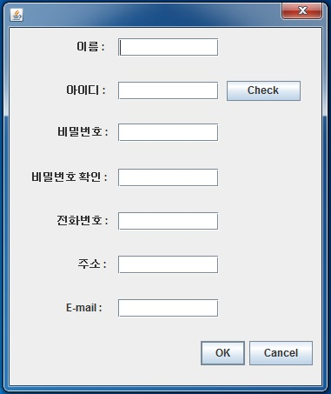
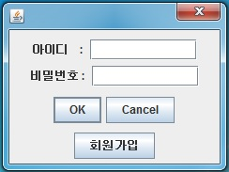
05
UI소개
로그인과 회원가입
Notes:
각화면 기능 간단히 소개//
로그인 페이지//
Ex)
아이디와 비밀번호가 기존에 등록된 정보와 일치하지 않으면 다이얼로그를 띄워 알려준다.
회원가입페이지//
Ex)
아이디의 중복을 체크하고 비밀번호와 비밀번호확인 텍스트필드의 입력정보가 일치하지 않으면 가입이 되지 않는다.
다음페이지//

Slide 8
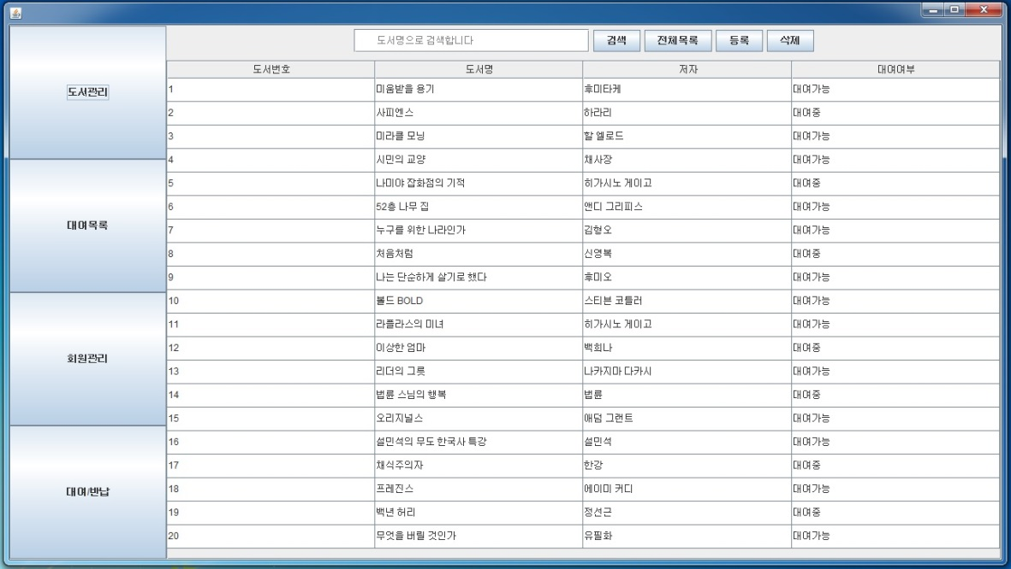
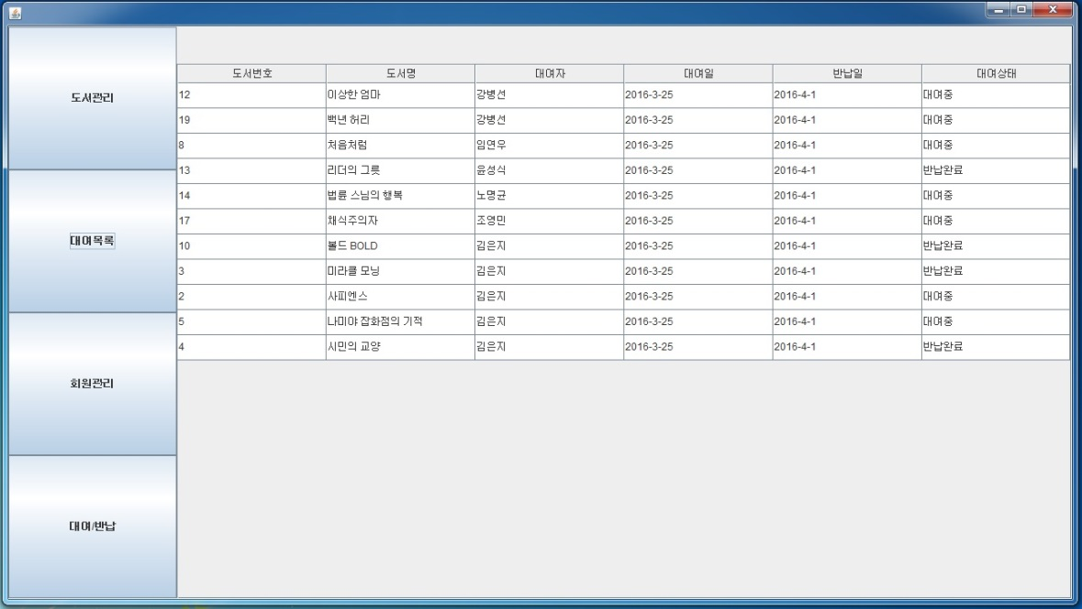
05
UI소개
관리자ID 로그인 패널
도서관리
현재까지 도서들의 대여 / 반납 리스트
도서제목 검색
도서 등록 / 삭제
대여관리
전체 도서목록
Notes:
도서관리페이지//
Ex)
등록된 모든 도서들의 목록과 정보를 볼 수 있다.
도서명으로 검색가능
도서등록과 삭제가 가능하다.
도서등록은 별도의 도서추가 다이얼로그가 떠서 기입
삭제는 삭제를 알리는 다이얼로그만 뜬다.
??도서등록페이지가 없다. 추가로 해야 되나? 아니면 시연 시에 부연설명??
대여목록페이지//
Ex)
대여목록버튼을 누를 시 기본적으로 기존까지의 대여정보를 모두 볼 수 있다.
다음페이지//

Slide 9
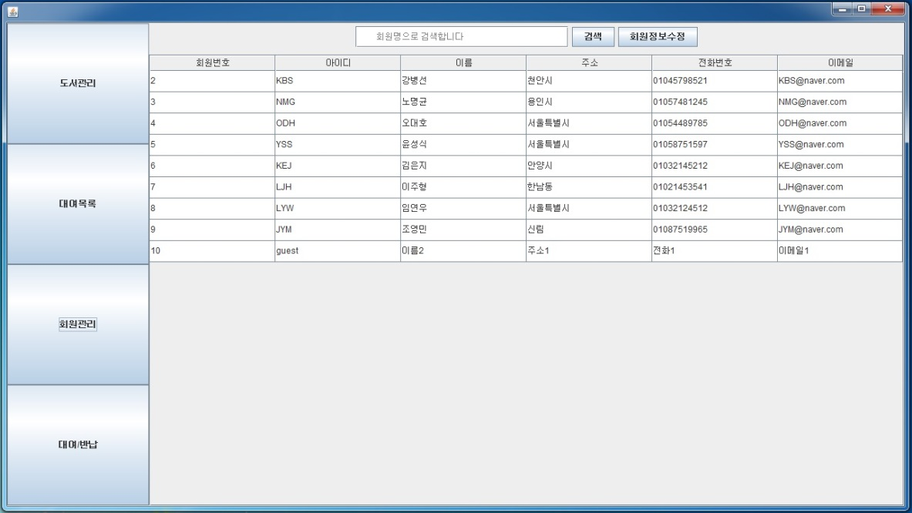
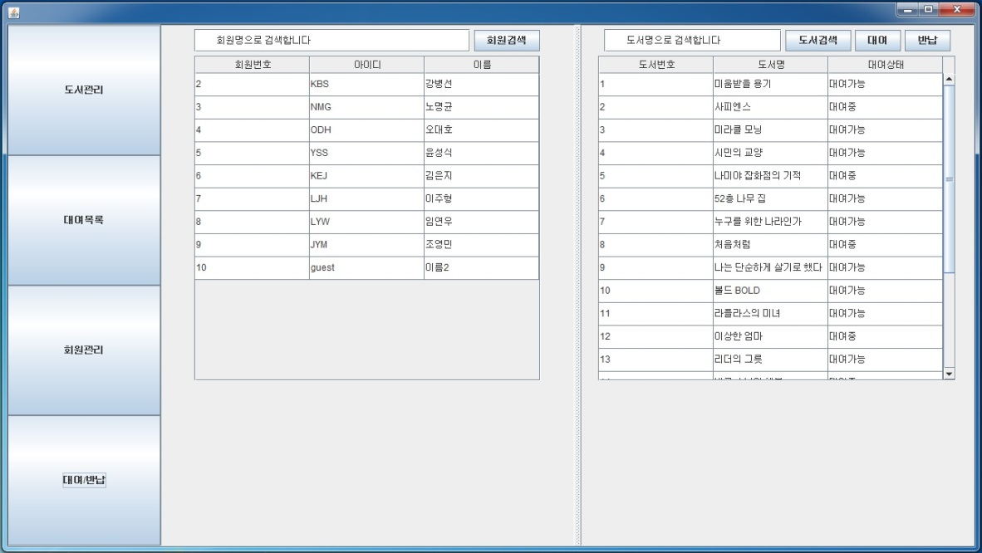
05
UI소개
관리자ID 로그인 패널
회원관리
전체 회원목록
회원이름 검색
선택 회원정보수정
대여반납
회원과 책을 검색하여 책을 대여 / 반납
Notes:
회원관리페이지//
Ex)
기본적으로 모든 회원 목록이 설정된다.
회원이름으로 검색가능
테이블에서 회원을 클릭하고 회원정보수정을 누를 시 회원정보 수정 창이 뜬다.
회원정보수정은 회원UI에서 함께 설명
대여반납페이지//
Ex)
회원과 책을 검색, 테이블에서 선택 후 대여를 누르면 책이 대여된다.
동일한 방법으로 반납을 누르면 책이 반납된다.
반납된 책을 대여, 대여되지 않은 책을 반납시 이를 알리는 다이얼로그가 뜬다.
다음페이지//

Slide 10
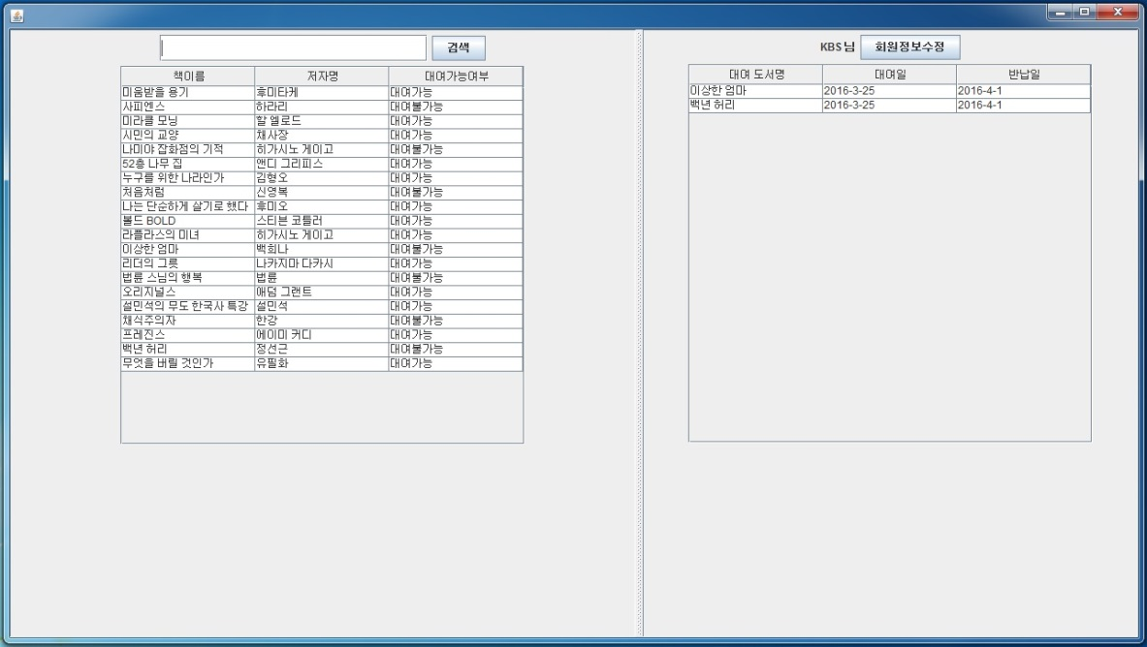
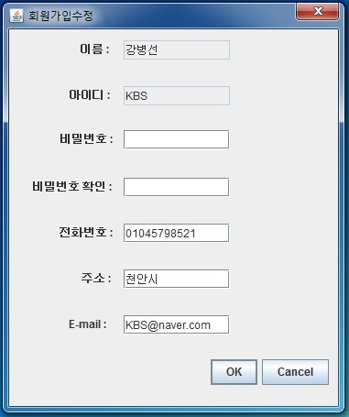
05
UI소개
회원ID 로그인 패널 과 회원정보수정
회원UI
도서검색
자신의 대여목록
회원정보수정
회원정보수정
정보수정
Notes:
회원UI페이지//
Ex)
도서검색을 통해 자신이 빌리고자 하는 책의 대여 가/부 여부를 알아볼 수 있다.
자신이 빌린 대여목록을 확인할 수 있다.
대여목록을 통해 대여도서의 반납일 확인가능
회원정보수정 다이얼로그//
이름과 아이디는 재설정 불가능
회원가입과 동일하게 패스워드,패스워드확인이 일치하는지 확인함
다음페이지//
넘어감과 동시에 프로그램 시연을 알리며 프로그램 시연

Slide 11
감사합니다.
Notes:
땡큐베리캄사!
은지야 힘내라 ㅎㅎㅎㅎㅎㅎㅎㅎㅎㅎㅎㅎㅎㅎㅎㅎㅎㅎㅎㅎㅎㅎㅎㅎㅎㅎㅎㅎㅎㅎㅎㅎㅎㅎㅎㅎㅎㅎㅎㅎㅎㅎㅎㅎㅎㅎㅎㅎㅎ

